Slide 1
Desarrollo de una herramienta software para la resolución de problemas de optimización con algoritmos genéticos
Proyecto de fin de carrera
Ingeniero informático
Departamento de Informática y Automática
E.T.S.I. Informática
UNED
Septiembre 2015
Autor: Francisco Javier García Paredero
Tutor: Dictino Chaos García

Slide 2
Objetivos del proyecto

Slide 3
Objetivos del proyecto
Desarrollo de una herramienta software que, empleando algoritmos genéticos encuentre soluciones óptimas a funciones matemáticas.

Slide 4
Conceptos teóricos

Slide 5
Algoritmos genéticos
Algoritmos que se apoyan en la evolución para optimizar las soluciones a un problema dado.
Algoritmo clásico:
Generar una población aleatoria de N_{i} individuos
Mientras que no se cumpla el criterio de terminación
Crear una nueva población
Seleccionar padres
Cruzar los padres con probabilidad p_{c}
Mutar los individuos resultantes con probabilidad p_{m}

Slide 6
Componentes básicos
Representación para los individuos.
Medida de la calidad de los individuos. Función de calidad.
Operador de selección.
Operador de cruce.
Operador de mutación.

Slide 7
Representación de los individuos
Los individuos se representan mediante cromosomas.
Cromosoma: el conjunto de parámetros que determinan la estructura del individuo.
Cada uno de los parámetros recibe el nombre de gen.
Diversas representaciones:
Cada gen se suele representar mediante un número de bits.
Opciones distintas adaptadas al problema: números reales, enteros, etc.

Slide 8
Operador de selección
Selección de individuos de una población.
Probabilidad de extracción de un individuo proporcional a su calidad.
Diversos métodos
Método de la ruleta.
Selección por torneo.

Slide 9
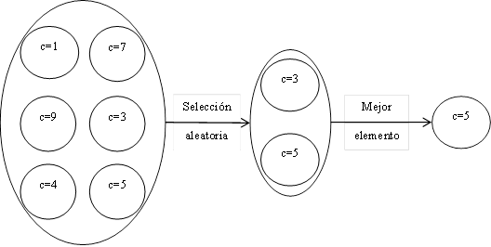
Método de la ruleta
Selección mediante torneo

Slide 10
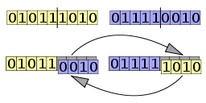
Operador de cruce
Intercambia información genética entre dos individuos de la población.
Cruce en un punto:
Se selecciona un punto de corte en el vector de genes forma aleatoria generando dos segmentos diferenciados en cada vector.
Las colas resultantes de cada vector se intercambian entre sí resultando dos vectores descendientes.

Slide 11
Operador de mutación
Provoca que se modifique alguno de los genes del individuo con un valor aleatorio.
Se suele hacer con una probabilidad preestablecida generalmente muy baja.
Ayuda a mantener la diversidad genética de una población, escapar de los óptimos locales y desplazar a los individuos hacia zonas del espacio de búsqueda que no pueden alcanzarse mediante el resto de operadores.

Slide 12
Ventajas y limitaciones de los algoritmos genéticos
Ventajas: proporciona buenas soluciones con un coste reducido.
Limitaciones:
Convergencia prematura. Tiende a converger hacia valores mínimos locales.
El mejor elemento de una población podría no producir descendientes en la siguiente generación.
Posibles soluciones:
Elitismo.
Eras.
Aumentar la probabilidad de mutación.

Slide 13
Planteamiento del problema

Slide 14
Requisitos
Herramienta que empleando algoritmos genéticos encuentre el conjunto de parámetros que maximicen el valor de una función matemática real.
Representación de los cromosomas mediante un conjunto de genes valores reales.
Población de hasta 1000 elementos.
Iteraciones de hasta 100 eras y 1000 generaciones.
Diversos operadores de selección:
Ruleta
Torneo

Slide 15
Requisitos
Operador de cruce en un punto.
Operador de mutación uniforme.
Elitismo opcional.
Entorno visual y multiplataforma.
Debe permitirse la cancelación de la ejecución.
Debe mostrar datos sobre la evolución de la ejecución.
Debe permitir guardar resultados en ficheros.

Slide 16
Algoritmo a emplear
Durante un número determinado de eras
Generar una población aleatoria de N_{i} individuos
Durante un número determinado de generaciones
Crear una nueva población
Seleccionar padres
Cruzar los padres con probabilidad p_{c}
Mutar los individuos resultantes con probabilidad p_{m}
Opcionalmente aplicar un operador de elitismo
Finalmente devolver como solución el individuo con mayor calidad de la población.

Slide 17
Diseño

Slide 18
Elección del lenguaje de programación
Lenguaje Java.
Motivos:
Se trata de un lenguaje orientado a objetos.
Proporciona herramientas de bajo nivel suficientemente bajo como para permitir implementar el motor de optimización de forma sencilla.
Proporciona una extensa librería de componentes que permiten reducir el esfuerzo destinado a incorporar utilidades en la herramienta.
Multiplataforma.

Slide 19
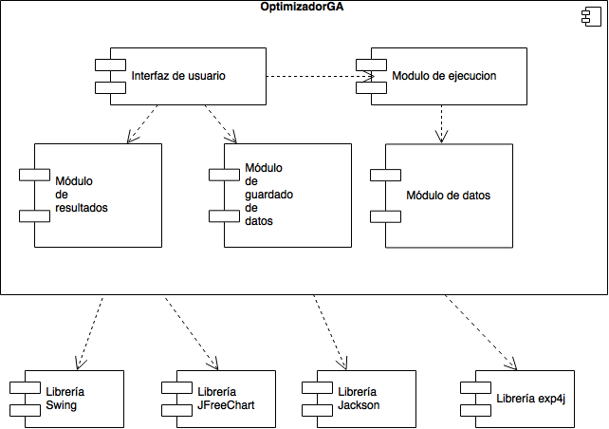
Componentes del sistema

Slide 20
Componentes del sistema
Interfaz de usuario.
Módulo de ejecución.
Módulo de datos.
Módulo de resultados.
Módulo de guardado de datos.
Componentes de terceros:
Swing. Para la interfaz gráfica.
JFreeChart. Para mostrar resultados de forma gráfica.
Jackson. Para la persistencia de datos.
Exp4j. Para la evaluación de expresiones matemáticas.

Slide 21
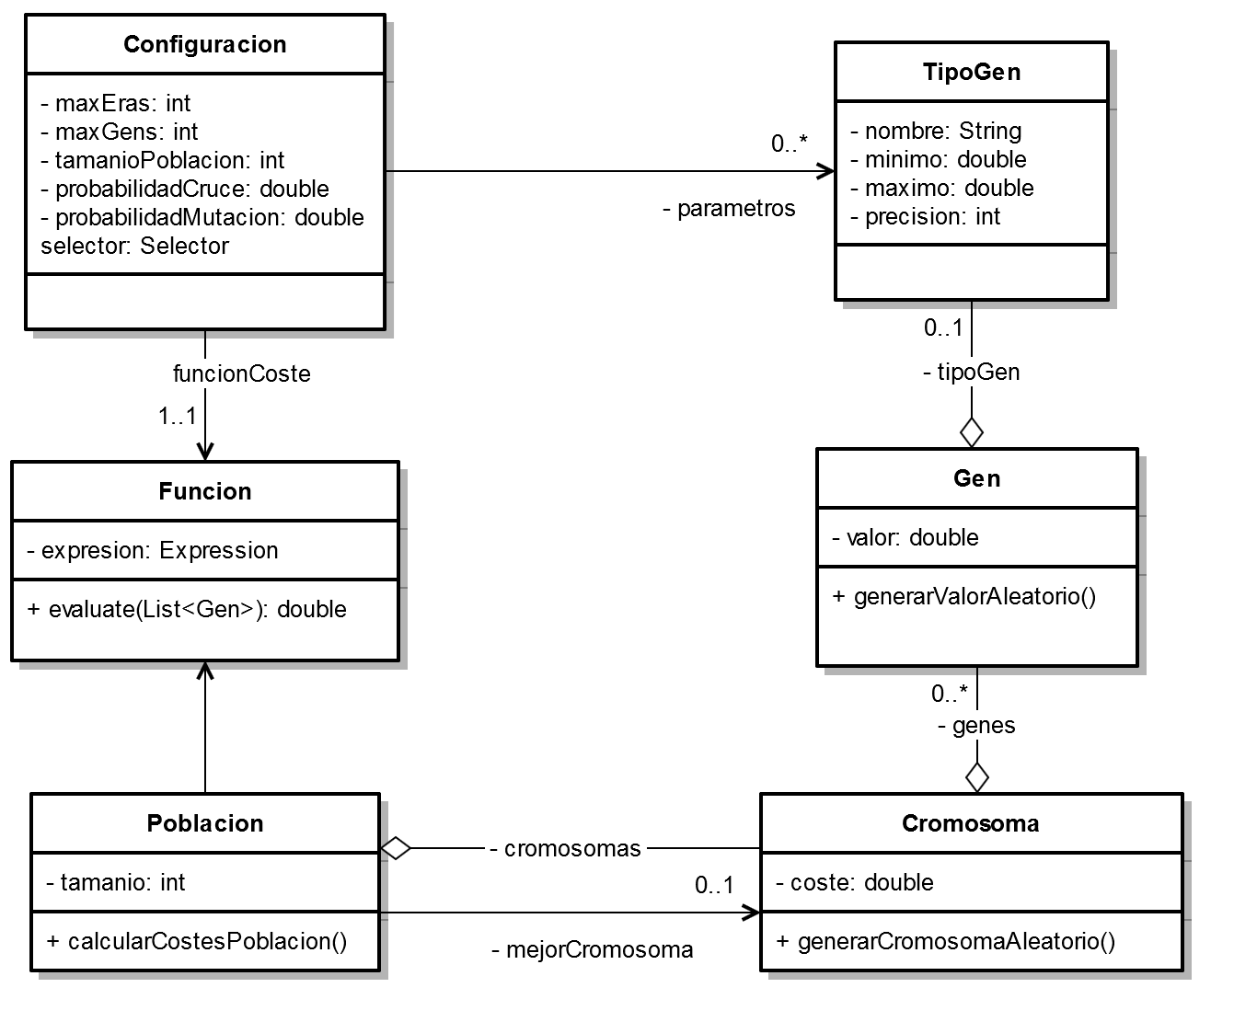
Módulo de datos

Slide 22
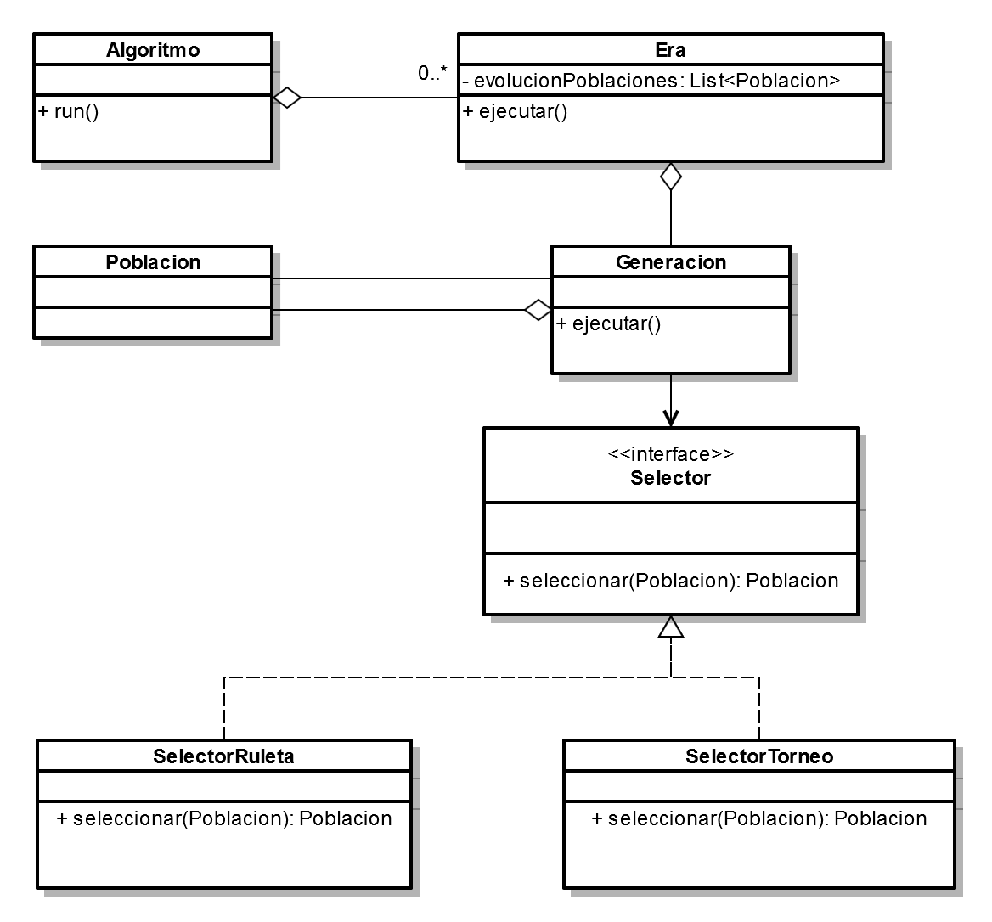
Módulo de ejecución

Slide 23
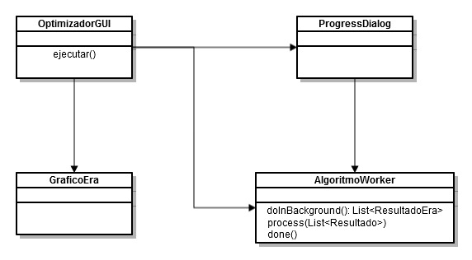
Interfaz gráfica

Slide 24
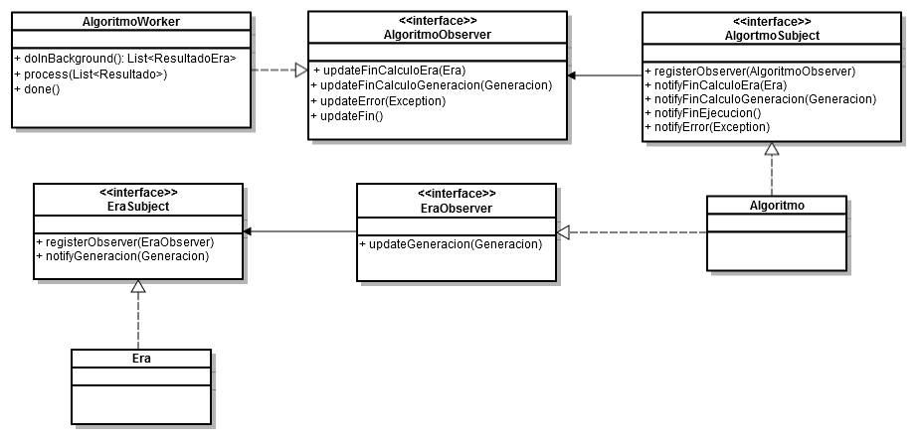
Presentación de resultados

Slide 25
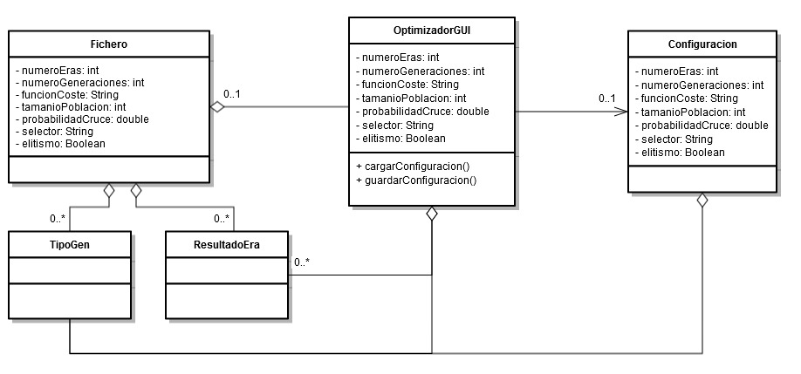
Guardado de datos

Slide 26
Planificación del proyecto

Slide 27
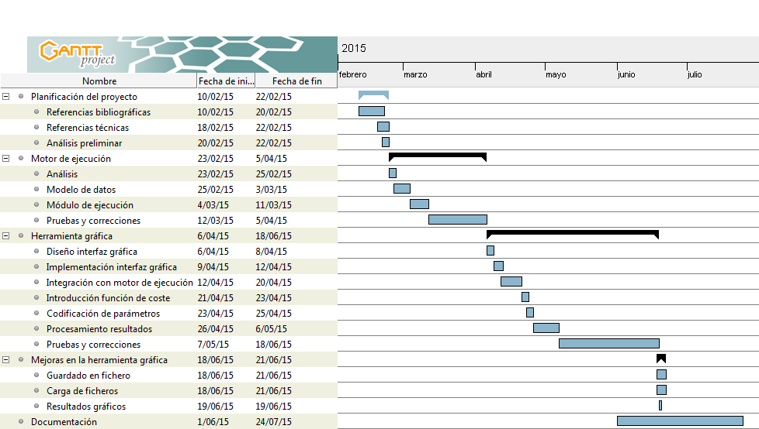
Fases del proyecto
Fase de planificación y documentación. 34 horas.
Fase de desarrollo de un motor de ejecución. 67 horas.
Fase de desarrollo de una herramienta gráfica básica. 120 horas.
Fase de mejora de la interfaz gráfica. 16 horas.
Fase de documentación. 80 horas.
Presupuesto: 11095 euros

Slide 28


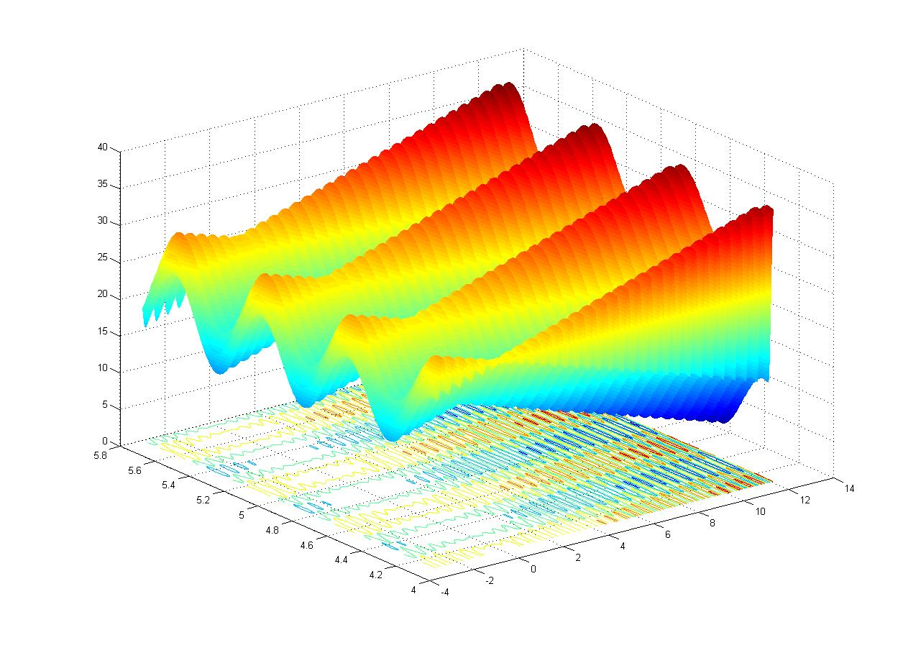
Caso de prueba 1

Slide 29
Caso de prueba 1
Máximo en 38,77

Slide 30


Caso de prueba 2
Máximo en 95.59

Slide 31
Conclusiones
Se han cumplido con los objetivos que se planteaban inicialmente.
Los componentes desarrollados pueden reutilizarse.

